Slide 1
l’informatique et l’ordinateur
www.prof-tc.fr Informatique et Numérique

Slide 2
INFORMATIQUE / ORDINATEUR
INFORMATIQUE
Contraction de INFORmation et autoMATIQUE
L'informatique désigne l'automatisation du traitement de l'information par un système, concret (machine) ou abstrait.
Aussi, l'informatique désigne l'ensemble des sciences et techniques en rapport avec le traitement de l'information.

Slide 3
INFORMATIQUE / ORDINATEUR
INFORMATIQUE
Science du traitement automatique de l’information par ordinateur
Traiter de l'information (donc besoin de la coder sous forme de nombres).
Que peut-on en faire de cette information ?

Slide 4
INFORMATIQUE
A quoi ça sert ?
Bureautique (traitement de texte, tableur) : c'est une utilisation très simple de l'informatique (l'ordinateur devient une machine à écrire perfectionnée) ;
Mathématiques: balistique, prévisions d'élections, météo ;
Jeux: IA, graphisme, son, fiction interactive et génération de textes, ...

Slide 5
INFORMATIQUE
A quoi ça sert ?
Communication : Internet , Intranet, télétravail
Graphisme : Reconnaissance de forme , météo, reconnaissance de code postal, génération d'images;
Cinéma : Image numérique, montage, dessin animé ;

Slide 6
INFORMATIQUE
A quoi ça sert ?
Physique : Simulation (centrale nucléaire, bombe atomique), mécanique des fluides, résistance des matériaux, train, voiture (déformations programmées) ;
Médecine : Génome humain, imagerie médicale, opérations guidées par ordinateur, apprentissage ;
Gestion des flux : Arrivées départs dans les aéroports (les gares, périphérique) ;

Slide 7
INFORMATIQUE
A quoi ça sert ?
Robotique : robot autonome (robot sur Mars, footballeurs) semi-autonome, télécommandé ;
Calculs massifs : clusters, machines parallèles ...

Slide 8
INFORMATIQUE / ORDINATEUR
INFORMATIQUE de GESTION:
L'informatique de gestion est le domaine de l'informatique se concentrant sur la programmation de logiciels tournés vers la gestion : comptabilité, finances, ressources humaines, gestion des stocks, logistique, gestion de la production,...
C'est le domaine plus « traditionnel » de l'informatique. (Web, multimédia, bases de données, etc.).

Slide 9
INFORMATIQUE / ORDINATEUR
INFORMATIQUE de GESTION:
L’informatique de gestion est en grande partie à l'origine des méthodes modernes de conception et de réalisation.

Slide 10
INFORMATIQUE / ORDINATEUR
ORDINATEUR
Equipement informatique permettant de traiter des informations selon des procédures
Selon le dictionnaire Hachette : « machine capable d’effectuer automatiquement des opérations arithmétiques et logiques à partir de programmes définissant la séquence de ces opérations »
Un ordinateur est une machine capable d'effectuer toute sorte d'opération et de traitement tel que des calculs, traitement de textes et d'images par exemple.

Slide 11
INFORMATIQUE / ORDINATEUR
ORDINATEUR
Un ordinateur est un ensemble de circuits électroniques permettant de manipuler des données sous forme binaire, c'est-à-dire sous forme de bits.
Le mot «ordinateur» a été créé IBM en 1954 pour remplacer le mot «calculateur» (traduction littérale de computer en anglais).

Slide 12
Pour comprendre l’informatique et l'architecture d'un ordinateur d'aujourd'hui, il faut comprendre leur évolution et comment ont fonctionné leurs ancêtres, et par quels évolutions on est parvenu à l'architecture moderne des ordinateurs!!!
HISTOIRE DE L’INFORMATIQUE

Slide 13
INFORMATIQUE : historique
Depuis des milliers d’années, l’homme a créé et utilisé des outils l’aidant à calculer.
Au départ, la plupart des sociétés ont sans doute utilisé la main, ainsi que d’autres parties du corps, comme auxiliaires de calcul.
Puis apparurent les entailles dans du bois, les entassements de cailloux, de coquillages (il est intéressant de remarquer que le mot « calcul » provient du mot latin, calculi qui signifiait « cailloux »).

Slide 14
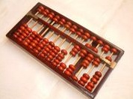
INFORMATIQUE : historique
Le premier exemple d’outil plus complexe est l’abaque, qui connut diverses formes, jusqu’au boulier toujours utilisé en Chine. Parmi les algorithmes les plus anciens, on compte des tables datant de l’époque d’Hammurabi (env. -1750).

Slide 15
INFORMATIQUE : historique
Vers 1617, John Napier invente une sorte d’abaque perfectionné.
En 1625, William Oughtred à développer la règle de calcul qui fut utilisée jusqu’à l’apparition des calculatrices de poche par de nombreux ingénieurs.
Ainsi, par exemple, une grande partie des calculs nécessaires au programme Apollo furent effectués avec des règles à calcul.

Slide 16
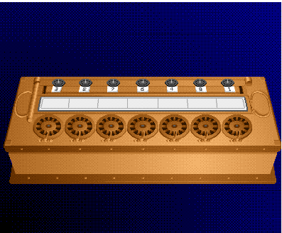
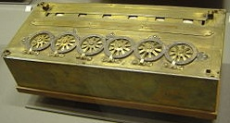
INFORMATIQUE : historique
XVII ème s.
Pascal invente, construit et commercialise la Pascaline, une machine à calculer («+» , «-» , «:», «x») utilisant des roues dentées.

Slide 17
LA PASCALINE
Premier exemplaire construit vers 1642
Ne pouvait effectuer que des additions et des soustractions,
La soustraction n'est pas directement implémentée,
La Pascaline était destinée à résoudre des problèmes d'arithmétique commerciale.
Plusieurs versions sont fabriquées et au moins cinquante exemplaires construits. Sa commercialisation fut à l’époque un échec à cause de son prix.

Slide 18
LA PASCALINE
En 1673, Leibniz la perfectionne pour la rendre capable d’effectuer des multiplications, par un système de roues à cliquet servant de « mémoire ».

Slide 19
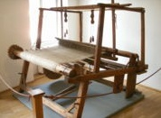
Historique
XIX ème s.
1805 : Joseph-Marie Jacquard crée les métiers à tisser automatiques, qui utilisent des «programmes» sous forme de cartes perforées, également utilisées dans les pianos mécaniques.

Slide 20
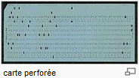
Historique
A partir des années du XXe siècle (1930) l'électricité permit de remplacer les calculateurs mécaniques par des moteurs électriques; d’abord électromécaniques (aimants) puis électroniques (lampes).

Slide 21
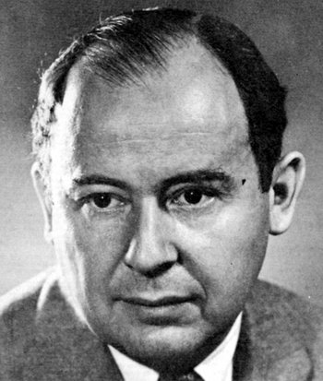
Historique
1945 : John Von Neumann propose l'architecture interne d'un calculateur universel (ordinateur), appelée désormais «architecture de Von Neumann».
Notes:
John von Neumann (né János Lajos Neumann) (1903-1957) était un mathématicien américain d'origine hongroise ayant apporté d'importantes contributions autant en physique quantique, qu'en analyse fonctionnelle, en théorie des ensembles, en informatique, en sciences économiques et encore dans beaucoup d'autres domaines.
Il est le père de la théorie des jeux.
Il a de plus participé aux programmes militaires américains.

Slide 22
Historique
L’architecture de Von Neumann décompose l’ordinateur en 4 parties distinctes:
L’unité arithmétique et logique (UAL) ou unité de traitement qui effectue les opérations de base ;
L’unité de contrôle, chargée du séquençage des opérations ;

Slide 23
Historique
La mémoire qui contient à la fois les données et le programme qui dira à l’unité de contrôle quels calculs faire sur ces données.
Les dispositifs d’entrée-sortie, qui permettent de communiquer avec le monde extérieur.

Slide 24
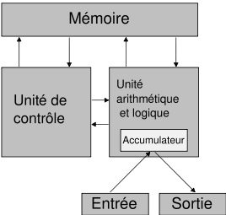
Principe de fonctionnement
Architecture de VAN NEUMANN

Slide 25
Historique
Début 1946, Presper Eckert et John Mauchly achevèrent l'ENIAC (Electronic Numerical Integrator and Computer), qui est souvent considéré comme le premier ordinateur tout électronique universel.
Il avait été commandé en 1942 par l'armée américaine afin d'effectuer les calculs de balistique (calculer la trajectoire d'un obus avant qu'il n'arrive à destination)

Slide 26
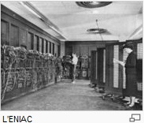
Historique

Slide 27
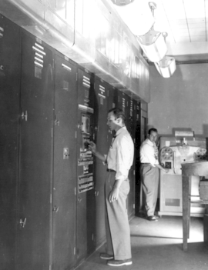
Historique
1949 : Construction de l'EDVAC (Electronic Discrete Variable Automatic Computer), premier ordinateur construit suivant l'architecture de Von Neumann et stockant ses données sur disques magnétiques

Slide 28
Historique
1950 : Turing écrit un article dans une revue philosophique pour argumenter que le modèle des ordinateurs peut réaliser tout ce que fait l'esprit humain
1952 : IBM (International Business Machines Corporation) commercialise les premiers ordinateurs à lampes et à tubes à vide, IBM 650 puis IBM 701

Slide 29
Historique
1954 : Premiers essais de programmation avec le langage FORTRAN (FORmula TRANslator);
1955 : Invention du mot «ordinateur» en France, à la demande d'IBM

Slide 30
Historique
IBM 701
Construit pour la défense américaine,
Utilisait une mémoire à tubes cathodiques de 2048 mots de 36 bits
Effectuait 16 000 additions ou 2200 multiplications par seconde
19 machines seront installées au total.

Slide 31
Historique
Deuxième génération (1956-1963)
La deuxième génération d'ordinateurs est basée sur l'invention du transistor en 1947.
Cela permit de remplacer les ampoules (fragiles) par un composant plus petit et fiable.
Les ordinateurs composés de transistors sont considérés comme la deuxième génération et ont dominé l’informatique dans la fin des années 1950 et le début des années 1960.

Slide 32
Historique
L’IBM 650 de 1954 composé de tubes à vide pesait 900 kg et son alimentation environ 1 350 kg, chacun enfermé dans un module de près de 2,5 m³.
Il coûtait 500 000 $ ou pouvait être loué 3 500 $ par mois. De plus sa mémoire n’était que de 2 000 mots de 10 digits.

Slide 33
Historique
1955 : le premier langage de programmation universel de haut niveau à être implémenté, le FORTRAN (Formula Translator), est développé par John Backus, pionnier de l'informatique, avec son équipe d’IBM (25 000 lignes).
C’est un langage de programmation utilisé principalement en mathématiques et dans les applications scientifiques.

Slide 34
Historique
Encore aujourd'hui, l'environnement FORTRAN jouit de nombreuses bibliothèques de fonctions.
Il reste l'un des langages les plus rapides grâce à l'existence de compilateurs performants.
Toutefois, il est parfois détrôné, même pour des applications scientifiques, par les langages C et C++.

Slide 35
Historique
« BASIC » : acronyme de Beginner's All-purpose Symbolic Instruction Code
Le basic est un langage de programmation de haut niveau, inventé en 1964 par John George Kemeny et Thomas Eugene Kurtz.
Le BASIC s'est beaucoup inspiré de la syntaxe du FORTRAN,

Slide 36
Historique
Le Basic
conçu pour permettre aux étudiants des filières non scientifiques d'utiliser les ordinateurs
Le basic est indissociable de l'apparition, dans les années 1980, de la micro-informatique grand public.

Slide 37
Historique Troisième génération (1963-1971)
Celle des ordinateurs à circuit intégré.
Elle marque l’explosion de l’utilisation de l’informatique.

Slide 38
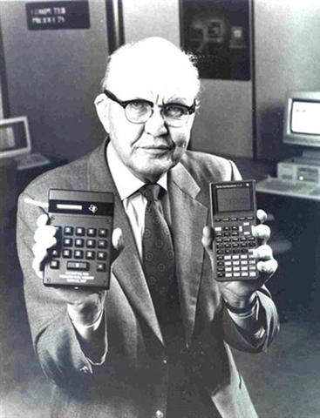
Jack Kilby est l'inventeur du circuit intégré. Il est mort à l'âge de 81 ans en juin 2005.
En 1958, cet américain, alors employé par Texas Instruments, créait le tout premier circuit intégré, jetant ainsi les bases de l'informatique moderne.
Cette découverte a valu à Kilby un prix Nobel de physique en 2000,

Slide 39
Quatrième génération (1971 à nos jours)
Une définition non universellement acceptée associe le terme de quatrième génération à l'invention du microprocesseur par Marcian Hoff.
les générations sont devenues des questions de type de logiciel :
Première génération : codage machine direct en binaire
Deuxième génération : langage assembleur
Troisième génération : langages évolués (FORTRAN, COBOL, Simula, APL...)
Quatrième génération : langages d'interrogation de très haut niveau comme SQL

Slide 40
Prochaine génération???
Usage: ne se plante plus ?
Concept d'objet - terminal d'internet ?
Complètement intégré à la vie quotidienne : technologie devenue invisible, présente quand nous en avons besoin, activée par des actions simples et intuitives...

Slide 41
Les différents ordinateurs
macro-ordinateurs: plusieurs millions d’euros. Calculs scientifiques et serveurs.
mini-ordinateurs: idem en moins grand. De nombreux terminaux (clavier+écran) peuvent y être reliés
station de travail: puissants ordinateurs individuels. Technologie différente des micro-ordinateurs: multiprocesseurs, processeurs plus puissants.

Slide 42
Les différents ordinateurs
Micro-ordinateur
Un micro-ordinateur, c'est un système électronique de manipulation de données (caractères alphanumériques, graphiques, images, sons, images animées), rapide, précis, conçu et organisé pour représenter des données, les traiter et produire des résultats, le tout conformément à une série d'instructions appelée programme.

Slide 43
Types d’ordinateur
Amiga
Atari
Apple Macintosh
stations Alpha
stations SUN
stations Silicon Graphics
PC et Mac
le marché de la micro-informatique se partage entre les PC et les Macintosh d'Apple.

Slide 44
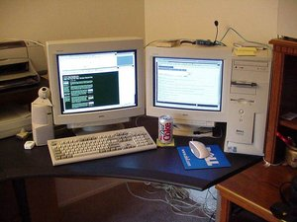
Le PC
IBM propose des normes pour son PC à la fin des années 80.
Ces normes ne sont pas légalement protégées : d’autres constructeurs peuvent les suivre, ils créent des ordinateurs « compatibles PC ».
Le système d’Exploitation est au départ MS-DOS (ordre donnés par lignes de commande, pas d'interface graphique type Explorateur Windows)

Slide 45
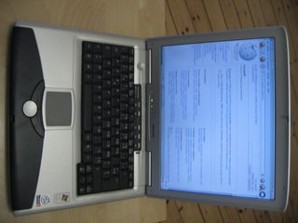
L’ordinateur portable
Un ordinateur portable (en anglais, laptop) est un ordinateur personnel qui, de par sa taille et son poids, peut être transporté facilement et utilisable partout.

Slide 46
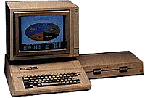
Apple, Mac
1976 : Steve Wozniak et Steve Jobs créent la société Apple Computer pour commercialiser leur ordinateur (Apple I)
1980 : succès commercial de l'Apple II

Slide 47
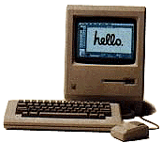
Apple, Mac
1983 : l'Apple IIe introduit le GUI (graphical user interface), système de fenêtres pour la manipulation des programmes et fichiers. Inspiré des travaux de la société Xerox.
1984 : sortie du Macintosh

Slide 48
Structure générale de l'ordinateur
Un ordinateur est composé essentiellement, sur le plan du matériel ("hardware") :
de composants internes
une alimentation (power supply);
une carte-mère (motherboard) qui comprend :
un microprocesseur qui contient l’unité centrale de traitement (UCT ou CPU),
les mémoires internes (RAM et ROM),

Slide 49
Structure générale de l'ordinateur
l’horloge interne
les bus
les fentes d’extension
des ports d’entrée et de sortie
des cartes à périphériques (internes)
Composants externes
les périphériques.

Slide 50
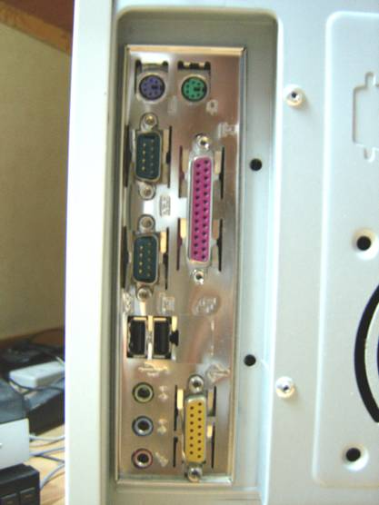
Les différents composants (vue externe)
clavier et souris (type PS/2)
sortie parallèle pour imprimante
sorties série
ports usb pour périphériques divers
carte son : entrée ligne (connexion à chaîne hifi), entrée microphone, sortie haut-parleurs
joystick

Slide 51
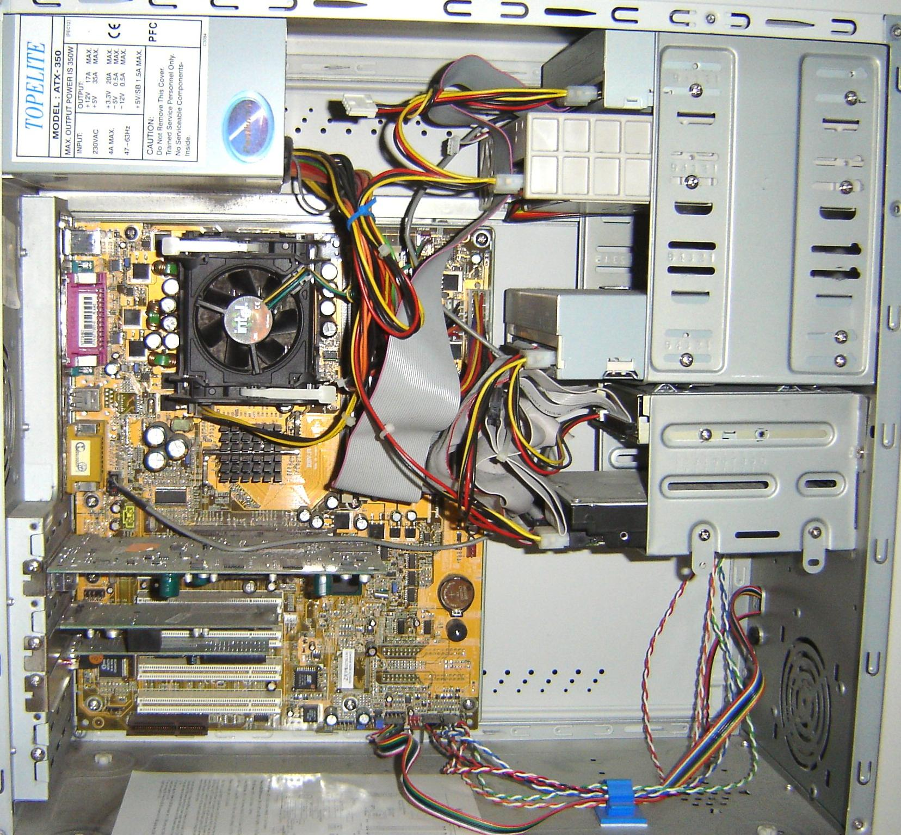
Les différents composants (vue interne)
câbles d'alimentation
nappe IDE (40 fils) pour le transfert des données entre le microprocesseur et les disques durs et lecteurs
carte mère : regroupe les composants principaux de l'ordinateur : microprocesseur, cartes son et vidéo, mémoire vive, contrôleurs de périphériques …

Slide 52
Les emplacements (vue interne)
lecteur cd/dvd
tiroir pour disque dur amovible
emplacement disponible
graveur
lecteur disquette
disque dur principal

Slide 53
Rôle et caractéristiques des composants
permettent l'interaction entre Utilisateur / machine: entrée d'ordres et de données
sorties de données

Slide 54
Rappel Rôle et caractéristiques des composants
Stocke de façon durable les fichiers informatiques (textes, sons, images, programmes) manipulés par l'ordinateur.
Grande capacité de stockage à faible coût.
Accès lent (par ex. au démarrage du pc).

Slide 55
Rappel: Rôle et caractéristiques des composants
Random Access Memory
mémoire de stockage temporaire (se vide à l'arrêt de l'ordinateur)
peu de capacité, coût important
accès rapide
déterminant pour la capacité générale de l'ordinateur.

Slide 56
Rappel Rôle et caractéristiques des composants
exécute les programmes stockés dans la RAM
fait les calculs et gère les échanges de données entre les mémoires
travaille à la cadence d'une horloge dont la vitesse est donnée en Ghz (1 Ghz= 1milliards de battements par seconde)

Slide 57
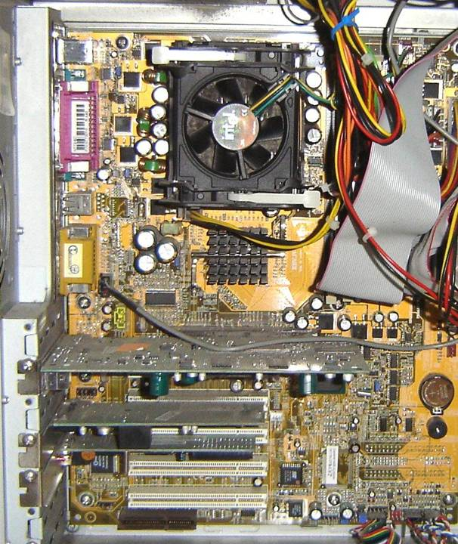
le ventilateur cache le microprocesseur
radiateur qui dissipe la chaleur du chipset, qui gère les échanges de données entre les périphériques, la mémoire vive et le microprocesseur
la mémoire vive (RAM) est cachée par la nappe
carte graphique (sur un port AGP)
carte son (sur un port PCI)
carte réseau (sur un port PCI)
emplacements vides pour d'autres cartes (ports PCI)

Slide 58
Fonctionnement interne d'un ordinateur
Il faut savoir que par sa conception même (électrique), l'ordinateur fonctionne en mode binaire (numérotation à base 2).
On convient que quand dans un fil le courant passe, il est représenté par un 1 et 0 quand il n'y a pas de courant.
Toute les données (textes, images, nombres, etc) devront donc être d'abord codées en binaire pour être traitées par l'ordinateur.

Slide 59
Fonctionnement interne d'un ordinateur
Concernant les données à traiter et les instructions à exécuter, d'une façon générale chaque ordinateur sa façon de coder les informations.
Ce qui explique les incompatibilités entre ordinateurs dès que l'on désire échanger des informations ou des logiciels.
Comme pour deux personnes qui doivent parler la même langue pour communiquer.

Slide 60
Le code ASCII
Pour le codage des textes, les caractères doivent évidemment être codés sous une forme numérique qu'on appelle le code ASCII (American Standard Code for Information Interchange, code standard américain pour l'échange d'informations).
Par exemple le A majuscule est codé 01000001 en binaire (65 en décimal). Il existe d'autres façon de coder les textes, mais le code ASCII est le plus répandu dans le monde.

Slide 61
Le code ASCII
La séquence binaire 01000001, qui représente un A sur la plupart des ordinateurs, sera interprété par une autre lettre sur un autre ordinateur.
Cet autre ordinateur interpréterait évidemment les séquences différemment.

Slide 62
Le code ASCII
L'exemple le plus flagrant en est pour les différents alphabets (latin, grec, russe et arabe par exemple).
L'anglais ne connaissant pas les accents, en Espagne ils ont par exemple leur point d'interrogation à l'envers pour les questions ou l'accent tilde que nous ne connaissons pas en France.

Slide 63
Système numérique
Il existe trois façons d'exprimer les nombres en informatique :
décimal base 10 | binaire base 2 | hexadécimal base 16
0 1 2 3 4 5 6 7 8 9 10 11 12 13 14 15 | 0000 0001 0010 0011 0100 0101 0110 0111 1000 1001 1010 1011 1100 1101 1110 1111 | 0 1 2 3 4 5 6 7 8 9 A B C D E F

Slide 64
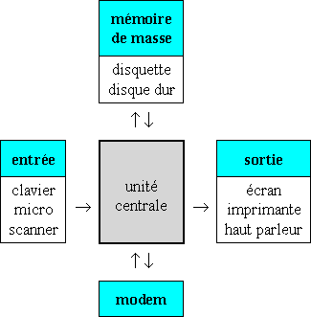
Schéma général d'un ordinateur
Commençons d'abord par voir le schéma général d'un ordinateur, puis nous détaillerons ensuite chacun des éléments.

Slide 65
Schéma général d'un ordinateur
On distingue l'unité centrale (appelée aussi UC) des périphériques (ce qu'il y a autour de l'ordinateur).
Les périphériques permettent de fournir à l'ordinateur les données à traiter et de les récupérer.

Slide 66
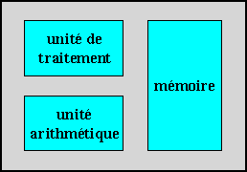
L'unité centrale

Slide 67
L'unité centrale (appelé aussi microprocesseur)
Nous distinguons trois parties principales :
La mémoire qui permet de stocker momentanément les données à traiter, et dans cette mémoire nous devons distinguer deux formes de données : la liste des données à traiter, et bien sur le logiciel (appelé aussi programme) qui est la liste des instructions que devra exécuter l'ordinateur.

Slide 68
L'unité centrale (appelé aussi microprocesseur)
L'unité de traitement chargée d'interpréter et d'exécuter le logiciel qui est en mémoire, et de commander les différents périphériques.
L'unité arithmétique (ou unité de calcul) qui effectue tout les calculs.

Slide 69
Les périphériques
Il y a l'ordinateur en lui même qui effectue les traitements.
Mais pour cela il faut évidement fournir à l'ordinateur les données à traiter et lui dire ce qu'il doit en faire. L'acquisition et la récupération des données se font par les périphériques.

Slide 70
Les périphériques
Nous distinguons quatre sortes de périphériques :
Les périphériques d'entrée qui permettent effectivement de fournir à l'ordinateur les données à traiter :
le clavier pour la saisie des textes,
le micro pour la saisie des sons,
le scanner pour la saisie des images, etc. Pour ne citer que les trois les plus couramment employés.

Slide 71
Les périphériques
Les périphériques de sortie :
l'écran,
l'imprimante,
le haut-parleur, etc.

Slide 72
Les périphériques
Le stockage des données :
Bien sûr, une fois que le traitement est effectué, nous n'avons momentanément plus besoin des données, soit que nous désirons traiter d'autre données ou les archiver par exemple. Il faudra évidemment les stocker dans ce qu'on appelle les mémoires de masse tel que disque dur, disquette, streamer (bande magnétique de très grande capacité de stockage) et cassette.

Slide 73
Les périphériques
L'échange de données entre ordinateurs :
Nous pouvons aussi échanger des données entre ordinateurs.
Ce qui ce fait principalement par le Modem (appareil spécialisé dans la transmission des données informatique) et le téléphone.

Slide 74
Le stockage des données
Fonctionnement interne des disquettes et disque dur
Toutes les données inscrites sur ces disquettes et disques dur, sont enregistrées sous forme magnétique. Imaginez des milliers de petits aimants. En fonction de la polarité de ces aimants (pôle nord et sud), l'ordinateur sait qu'il s'agit de 0 ou de 1.
Bien sûr, sur ces disquettes et disques dur, il y a des repères permettant au lecteur de savoir ou commence chaque groupe de bits (0 ou 1) pour pouvoir correctement retrouver les données stockées sur ces mémoires de masse.

Slide 75
Le stockage des données
Les Compact Disk (ou CD ROM)
Se sont des mémoires de masse à lecture seule, les données y ont été inscrites une bonne fois pour toute. On ne peut plus effacer leur contenu.
Le système d'enregistrement des données de ces CD ROM est optique, à la différence des disquettes et disques durs qui sont magnétique. Imaginez des milliers de petits miroirs inscrits sur ces CD ROM. Un laser est envoyé dessus, si un miroir est présent la lumière en est renvoyée sur une cellule photoélectrique qui en provoque un passage de courant électrique.

Slide 76
Le stockage des données
Utilisation des mémoires de masses
Les cassettes deviennent maintenant inusitées du fait même de leur lenteur d'accès et des performances des disquettes et disques dur.
Sinon on travaille maintenant de plus en plus sur disque dur, les disquettes et streamer servent qu'au stockage des fichiers.

Slide 77
Les imprimantes
L'imprimante matricielle
Le principe est qu'une tête d'impression comporte des aiguilles et qu'un ruban encreur se situe entre la tête et le papier. Les aiguilles viennent frapper le ruban encreur pour déposer des points d'encre sur le papier. Le papier est entraîné par un rouleau.
Il y a eu un essai d'imprimante matricielle en couleur. Le ruban encreur dispose de plusieurs bandes (une par couleur primaire).

Slide 78
Les imprimantes
L'imprimante à jet d'encre
Il n'y a que la tête d'impression et le papier (et bien sûr le rouleau entraînant le papier). Dans la tête d'impression il y a des résistances chauffantes. Avec la chaleur l'encre se dilate et est projetée sur le papier.
Dans la tête d'impression il y a des buses. Les buses (une par ligne) sont comme les aiguilles des seringues, elles guident l'encre vers le papier.
L'avantage est que l'impression est plus silencieuse que le procédé matriciel.

Slide 79
Les imprimantes
L'imprimante laser
Ce mode d'impression est dérivé des photocopieuses.
Le principe est qu'un tambour soit sensible à la lumière (il est dit photosensible).

Slide 80
FIN

